Slide 1
五子棋游戏

Slide 2
本章知识点
实现下棋操作
判定棋局胜负
实现悔棋操作
游戏人工智能
人机对弈算法

Slide 3
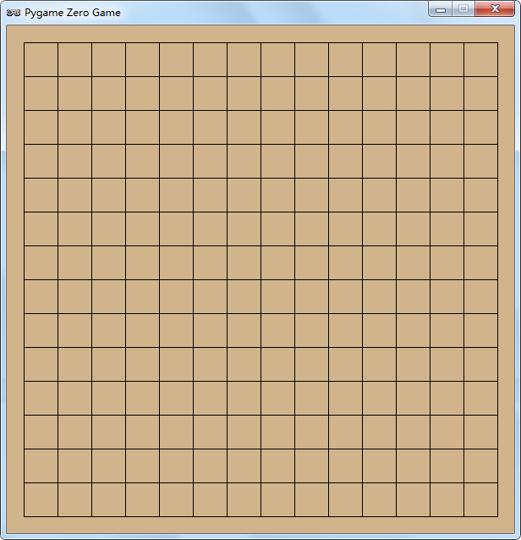
1.创建棋盘和棋子
1.1 绘制棋盘
创建五子棋的棋盘就是绘制棋盘上所有横线和竖线，
通过Pgzero提供的screen.draw.line()方法来绘制线段。
在程序开头编写如下代码：
SIZE = 40
WIDTH = SIZE * 15
HEIGHT = SIZE * 15

Slide 4
1.1 绘制棋盘
定义函数draw_board()，用来绘制棋盘的网格，也就是15条横线和竖线：
def draw_board():
for i in range(15):
screen.draw.line((20, SIZE * i + 20), (580, SIZE * i + 20), (0, 0, 0))
for i in range(15):
screen.draw.line((SIZE * i + 20, 20), (SIZE * i + 20, 580), (0, 0, 0))
为draw()函数编写代码，将棋盘显示在游戏窗口中：
def draw():
screen.fill((210, 180, 140))
draw_board()

Slide 5
2.执行走棋操作
2.1 使用鼠标下棋
创建一个15×15大小的二维列表，用来作为棋盘的数据模型：
board = [[" "for i in range(15)]for j in range(15)]
定义变量 chesses保存下过的每一颗棋子对象，turn和last_turn分别保存当前走棋的一方
以及上一步的走棋方：
chesses = []
turn = "b"
last_turn = "w"

Slide 6
定义play()函数用于处理棋盘的数据模型：
def play(pos):
col = pos[0] // SIZE
row = pos[1] // SIZE
if board[col][row] != " ":
return
if turn == "b":
chess = Actor("gobang_black", (col * SIZE + 20, row * SIZE + 20))
else:
chess = Actor("gobang_white", (col * SIZE + 20, row * SIZE + 20))
chesses.append(chess)
board[col][row] = turn

Slide 7
2.1 使用鼠标下棋
规定当玩家点击鼠标左键时下棋，为on_mouse_down()函数编写代码：
def on_mouse_down(pos, button):
if button == mouse.LEFT:
play(pos)
定义函数draw_chess()，用来绘制所有的棋子角色：
def draw_chess():
for chess in chesses:
chess.draw()

Slide 8
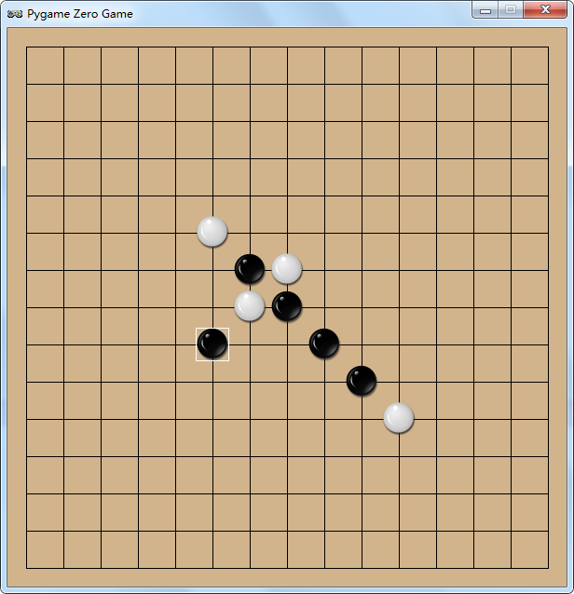
2.2交换下棋双方
定义一个函数change_side()，用来交换下棋的双方：
def change_side():
global turn, last_turn
last_turn = turn
if turn == "b":
turn = "w"
else:
turn = "b"

Slide 9
2.2交换下棋双方
对draw_chess()函数进行修改，加入绘制提示框的代码：
if len(chesses) > 0:
chess = chesses[-1]
rect = Rect(chess.topleft, (36, 36))
screen.draw.rect(rect, (255, 255, 255))
screen.draw.rect()方法用来绘制矩形，该方法接收两个参数：第一个是要绘制的矩
形对象rect，第二个则是绘制矩形的颜色。

Slide 10
3.完善游戏规则
3.1 判定棋局胜负
创建check_win( )函数对五子棋获胜的局面进行判定，参见书上第200页代码。
定义全局变量gameover，用来标识游戏是否结束：
gameover = False
在update()函数中编写程序来对棋局获胜的局面检测和处理：

Slide 11
3.1 判定棋局胜负
def update():
global gameover
if gameover:
return
if check_win():
gameover = True
if last_turn == "b":
sounds.win.play()
else:
sounds.fail.play()
return

Slide 12
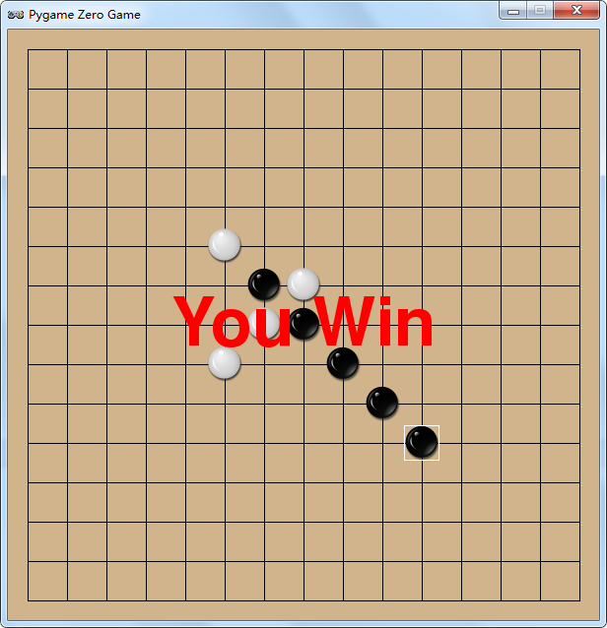
3.1 判定棋局胜负
定义draw_text()函数，显示游戏结束信息：
def draw_text():
if not gameover:
return
if last_turn == "b":
text = "You Win"
else:
text = "You Lost"
screen.draw.text(text, center=(WIDTH // 2, HEIGHT // 2),
fontsize=100, color="red")

Slide 13
3.2 添加悔棋功能
悔棋操作是将列表chesses最后一个单元的棋子角色删除，被删除的棋子不再显示。
定义retract()函数来实现悔棋功能：
def retract():
if len(chesses) < 2:
return
for i in range(2):
chess = chesses.pop()
col = int(chess.x - 20) // SIZE
row = int(chess.y - 20) // SIZE
board[col][row] = " "

Slide 14
3.2 添加悔棋功能
修改on_mouse_down()函数，添加鼠标右键的点击事件处理：
def on_mouse_down(pos, button):
if gameover:
return
if button == mouse.LEFT:
play(pos)
elif button == mouse.RIGHT:
retract()

Slide 15
4.实现人机对弈
4.1 游戏中的人工智能
游戏人工智能分为两大类，一类叫做确定性人工智能，另一类叫做非确定性人工智能。
动作类游戏侧重使用确定性人工智能，比如基于规则的算法，有限状态机等。
棋类游戏既可以使用确定性人工智能，也可以使用非确定性人工智能，其中比较经典的方法是状态空间搜索算法。
状态空间搜索就是根据某种规则，在所有局面中寻找对电脑一方最有利的局面，并以此来决定下一步棋所走的位置。

Slide 16
4.2 让计算机学会下棋
采用基于模式匹配的智能算法，让计算机比较准确地判断出下棋的位置。
定义几个全局常量来描述棋盘各位置的状态：
N = 0 # 空位置
W = 1 # 白色棋子
B = 2 # 黑色棋子
S = 3 # 下子位置
其中N表示某位置上没有棋子，W和B分别表示该位置上有白棋和黑棋，S表示该位置可以下棋。
定义二维列表cdate保存所有的走棋模式，其中的每一个子列表都对应着一个特定的模式。代码参见书上第205页。

Slide 17
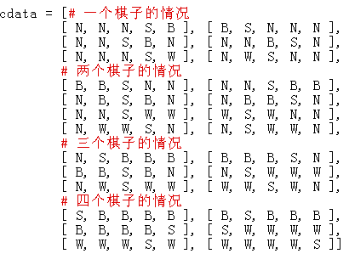
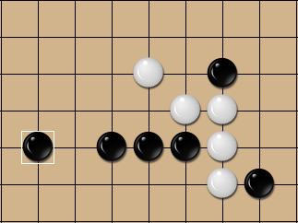
4.2 让计算机学会下棋
定义三个全局变量，用来辅助模式匹配
算法的执行：
AI_col = -1
AI_row = -1
max_level = -1
变量AI_col和AI_row用来记录电脑下棋
位置的列号和行号，max_level用来记录
走棋模式的级别。

Slide 18
4.2 让计算机学会下棋
定义auto_match()函数执行模式匹配算法，代码参见书上第206页。
auto_match()函数仅仅是针对某一颗棋子在某一个方向执行的模式匹配，需要对棋盘上所有的棋子在各个方向来执行模式匹配。
定义AI_play()函数来实现计算机的走棋操作，代码参见书上第207页。

Slide 19
4.2 让计算机学会下棋
修改update()函数，加入计算机自动下棋的操作：
if turn == "w":
if AI_play():
chess = Actor("gobang_white",
(AI_col * SIZE+20, AI_row * SIZE+20))
chesses.append(chess)
change_side()

Slide 20
回顾与总结
本章我们学习制作了五子棋游戏。我们首先为游戏创建了棋盘和棋子，然后介绍了如何实现走棋的操作，包括如何使用鼠标来下棋，以及如何实现游戏双方轮流下棋。接着我们对游戏规则进行了完善，实现了游戏获胜的判定，并且添加了悔棋的功能。最后我们对游戏人工智能进行了探讨，并着重介绍了一种基于模式匹配的智能算法，使得计算机能够像人一样思考和决策，从而实现了人机对弈的功能。

